Slide 1
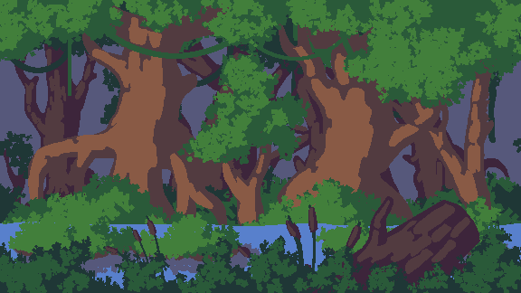
Огонь и земля

Slide 2


Два героя
Зелёный
Красный

Slide 3


Два препятствия
Лава
Вода

Slide 4
Move and Action
Динозаврики могут двигаться

Slide 5
Move and action 2
Платформы тоже могут двигаться!
А некоторые даже по команде!!
Вскоре, вы увидитеэто своими глазами!!!

Slide 6


Увиличивай счёт
Собирай бананы и арбузы и делай это как можно быстрее что бы заработать больше очков

Slide 7
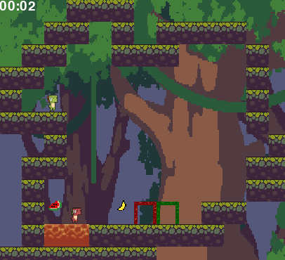
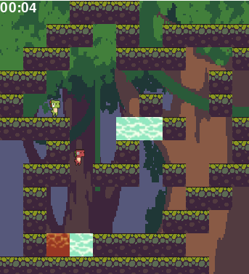
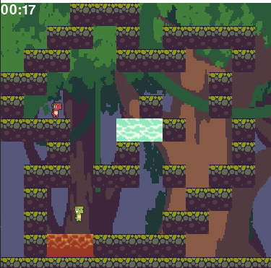
Открывай новые уровни

Slide 8
Покупай улучшения
В какой нибудь там гранд сага, а у нас игра совершенно бесплатна и не требует материальных вложений!
DinoSwampHeros Free

Slide 9
Для двоих
Лучшая игра для укрепления взаимоотношений,
или востановления их.
Ведь вы должны работать в команде.
Или вы можете играть
один и доказать,
что вы стоите двоих

Slide 10


Играйте как хотите в новую бесплатную компьютерную игру
DinoSwampHeros Free
солянка G lf.
Иртак Мешнов

